Slide 1
Татьяна Леонидовна Кривицкая воспитатель
Муниципального бюджетного образовательного детского учреждения
«Детский сад №37 «Огонек»
Кемеровская область, г. Белово тел. 8(384-52) 2-46-04

Slide 2
Современный воспитатель - это человек творческий, любящий детей, знающий их мир, их возможности, прежде всего, должен быть исследователем, должен обладать высокими моральными принципами, профессиональной культурой и достаточной мобильностью. Я стараюсь в своей работе отвечать этим требованиям.

Slide 3
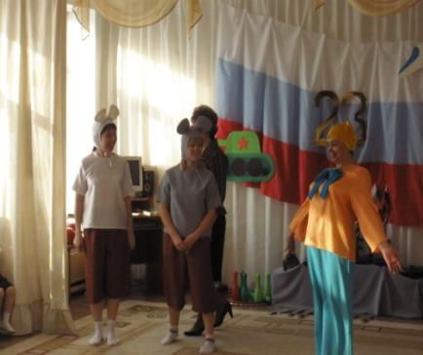
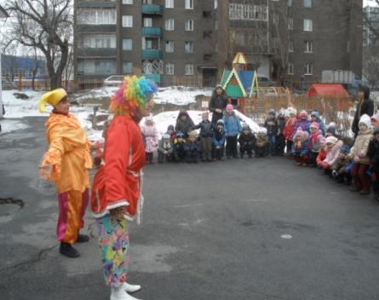
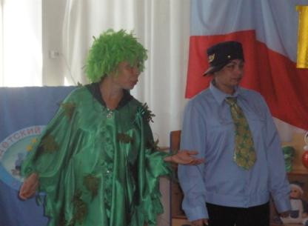
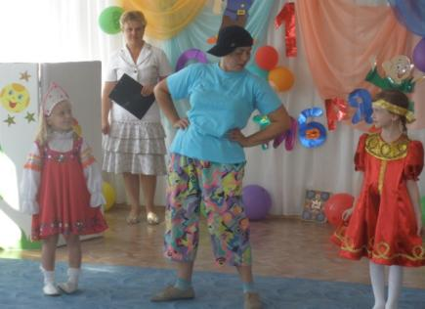
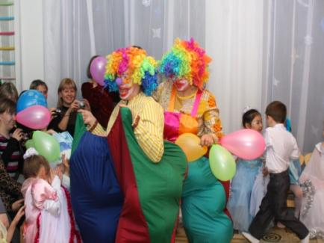

Slide 4
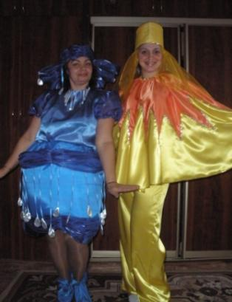
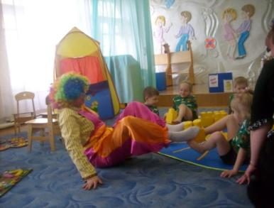
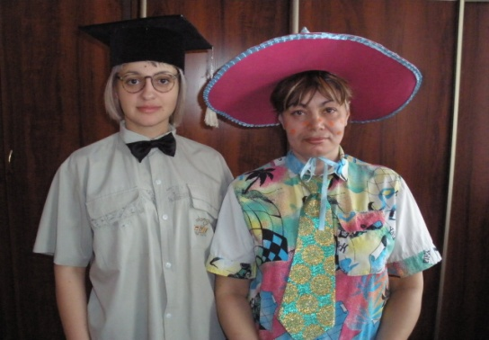
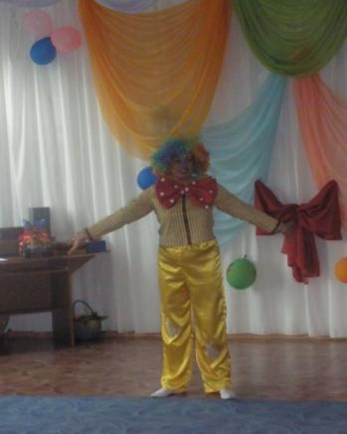
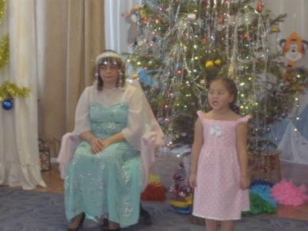

Slide 5
Мои стремления:
Реализовать личностно-ориентированный подход в работе с детьми.
Создать условия для укрепления психофизического здоровья детей.
Формировать у детей жизненно необходимые двигательные умения в соответствии с их индивидуальными особенностями.
Воспитывать у детей потребность в здоровом образе жизни.

Slide 6
Мои приоритетные задачи:
Обеспечить проявление индивидуальности, оригинальности каждого ребенка, развитие его способностей.
Обеспечить участие каждого ребенка в разных формах физической активности, учитывая индивидуальные возрастные особенности и используя в работе различные здоровьесберегающие технологии.
Совершенствовать формы взаимодействия с семьями воспитанников с целью обеспечения полноценного развития ребенка.
Совершенствовать педагогическое мастерство: ориентация в изданиях, активное участие в методической работе дошкольного учреждения.

Slide 7
Активно внедряю в образовательный процесс информационно- компьютерные технологии, используя электронные ресурсы и образовательные порталы. Имею персональный мини-сайт. Методические разработки опубликованы в сети интернет на образовательных порталах: «Всероссийский фестиваль педагогических идей. 1 сентября», «Все для детского сада», «Социальная сеть работников образования», «Всероссийский интернет – педсовет».

Slide 8
Здоровьесберегающие технологии, используемые в учебно-воспитательном процессе:
Развитие двигательной активности дошкольников средствами спортивных игр
В разных видах физкультурно-оздоровительной работы
Технология по
профилактике плоскостопия и нарушения осанки.
Технологии сохранения и стимулирование здоровья (различные виды гимнастик)
как часть физкультурного занятия, на прогулке, в групповой комнате, в свободной деятельности
на физкультурных занятиях,
при организации закаливания

Slide 9
Приоритетным считаю создание условий для приобщения детей к здоровому образу жизни.
«Уголок здоровья» в группе пополнила нестандартным оборудованием, позволяющим решать задачи профилактики плоскостопия :

Slide 10
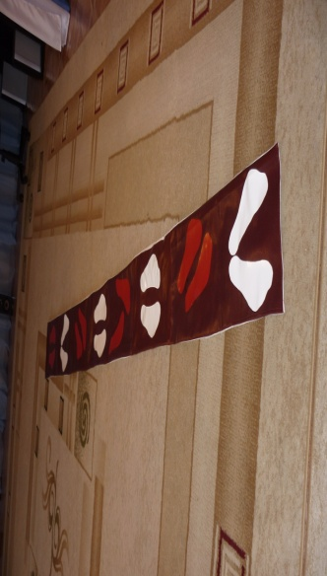
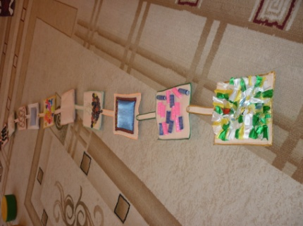
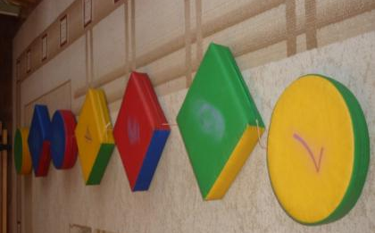
дорожка «Следы»
дорожка-модуль
«Кочки»

Slide 11
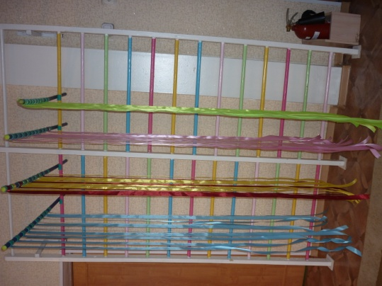
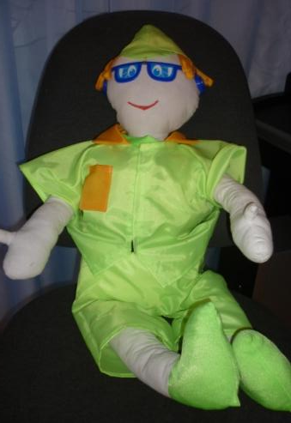
«Сухой дождь», используемый в качестве средств релаксации
мальчик «Здоровячок»

Slide 12
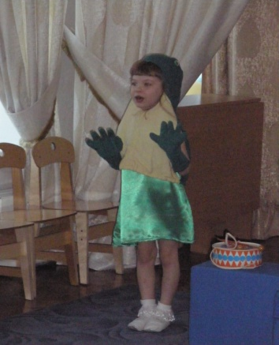
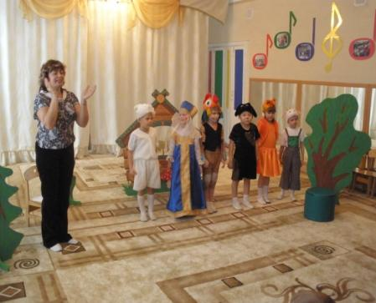
С большим успехом прошли наши маленькие спектакли: « Теремок на новый лад», «Снежный колобок», «Беззаботный зайка», «Про деда, бабу и курочку Рябу».

Slide 13
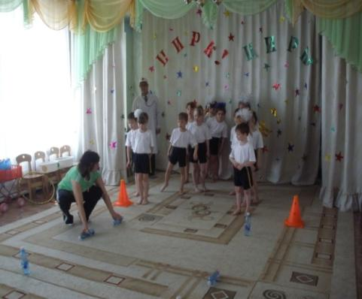
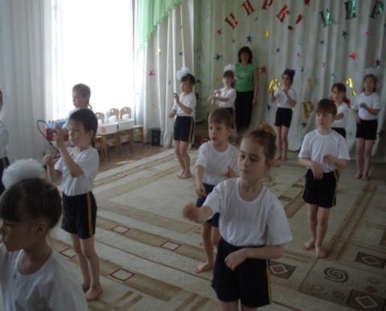
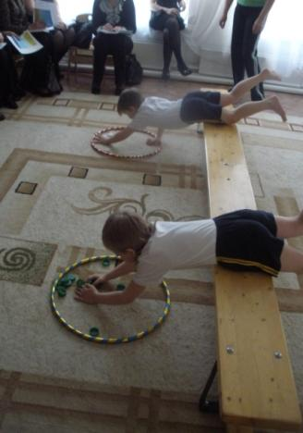
Разработала проект «Спортивные бутылочки», позволяющий обеспечить максимальную интенсивность физкультурных занятий с использованием нестандартного оборудования.

Slide 14
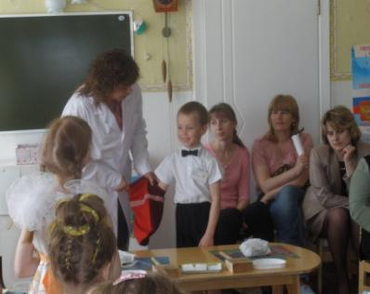
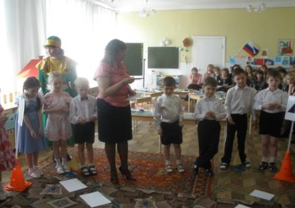
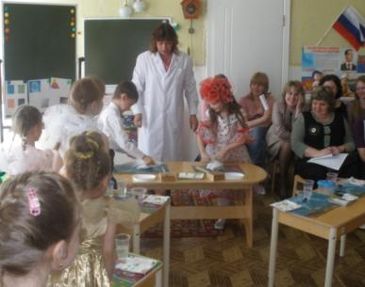
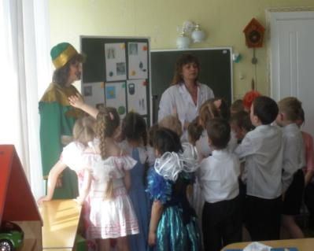
Открытое занятие «Удивительный камень»

Slide 15
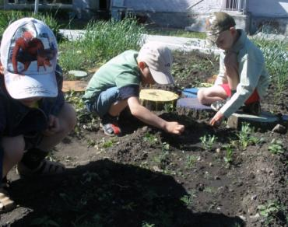
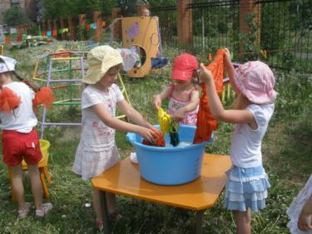
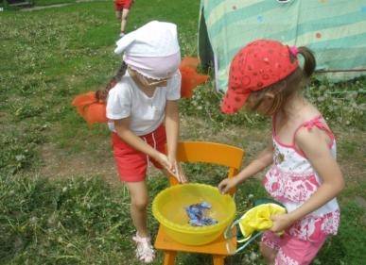
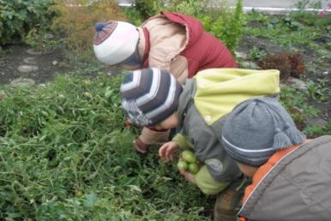
Трудовая деятельность является одним из важных факторов воспитания личности.

Slide 16
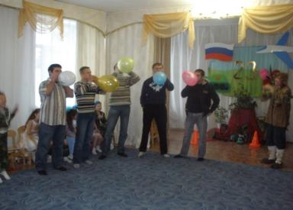
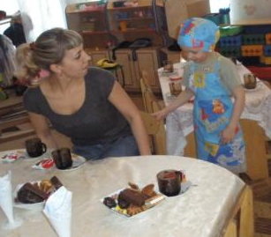
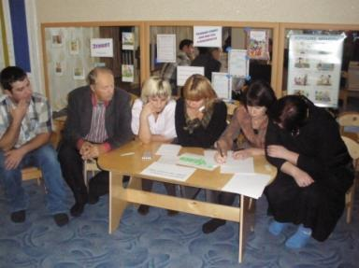
В своей педагогической деятельности я добиваюсь благоприятных взаимоотношений с родителями, единства во взглядах на воспитание детей, авторитета для них. Взаимодействие с родителями осуществляется в разнообразной деятельности.

Slide 17
Спасибо за внимание!

